Slide 1

PHÒNG GIÁO DỤC PHƯỜNG LONG BIÊN
TRƯỜNG MẦM NON LONG BIÊN A
TÌM HIỂU MỘT SỐ PTGT ĐƯỜNG HÀNG KHÔNG
Lứa tuổi: Mẫu giáo nhỡ 4 – 5 tuổi
Năm học : 2025 - 2026

Slide 2

TÌM HIỂU VỀ CÁC

Slide 3


MÁY BAY DÂN DỤNG

Slide 4

KHINH KHÍ CẦU

Slide 5

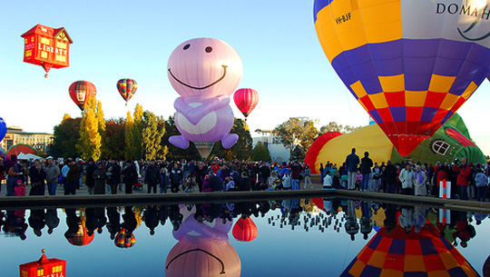


Slide 6
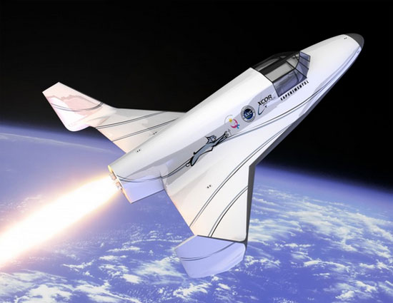
TÀU VŨ TRỤ

Slide 7

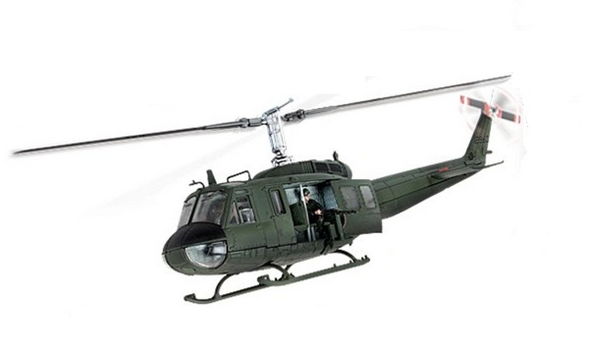

Slide 8


SO SÁNH

Slide 9

MỞ RỘNG

Slide 10
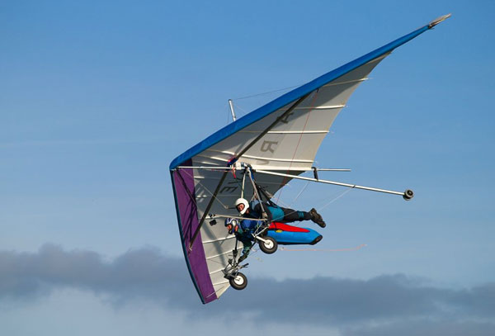
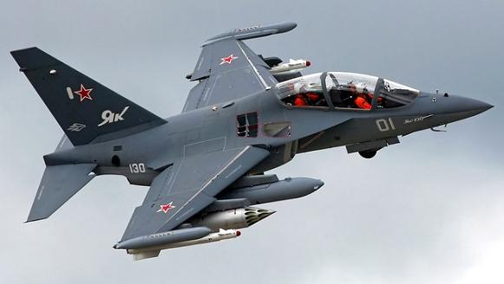
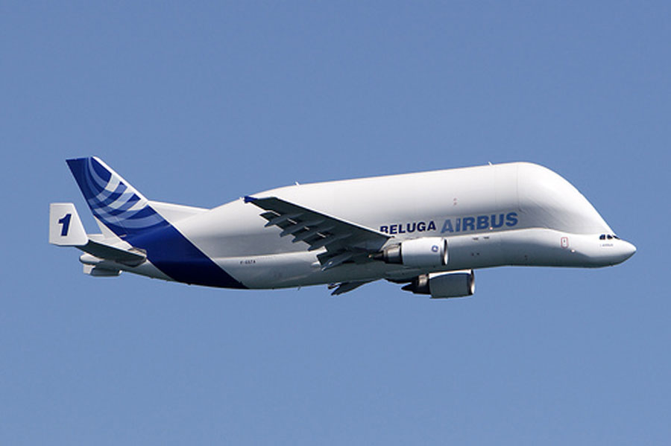
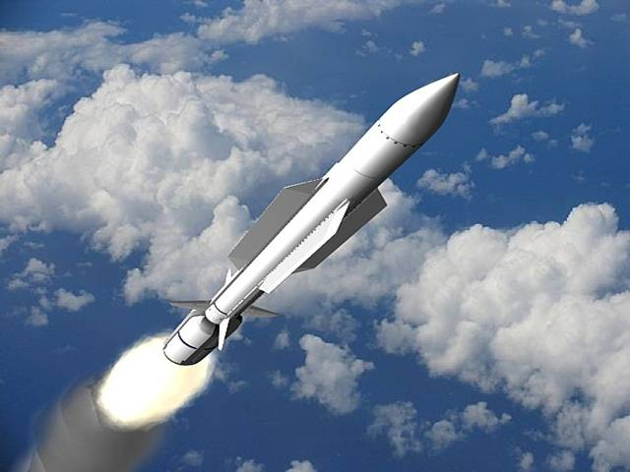

Slide 11



TRÒ CHƠI

